Slide 1
بسم الله الرحمن الرحيم
الصف/ الثاني
المادة / رياضيات
اليوم/
التاريخ/ / 1443هـ
معلمة المادة / مباركة الزبيدي

Slide 2

الأعداد حتى 1000
الفصل 9 :
عنوان درس اليوم /
أحل المسألة
فكرة الدرس/
أنشئ قائمة لأحل المسألة .

Slide 3
خطوات حل المسألة
الخطوة الثانية
الخطوة الأولى
أخطط
أفهم
الخطوة الرابعة
الخطوة الثالثة
أتحقق
أحل

Slide 4
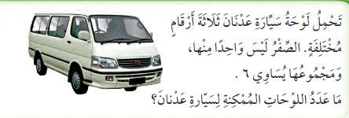

Slide 5

أحاول

Slide 6
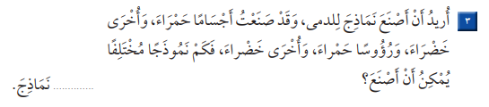
أتدرب

Slide 7


الواجب
رقم 2 – 4 صفحة 67

